Slide 1
Redes Sem Fio e Internet das Coisas A01
Andrey Bessa

Slide 2
Dispositivos de Escuta

Slide 3
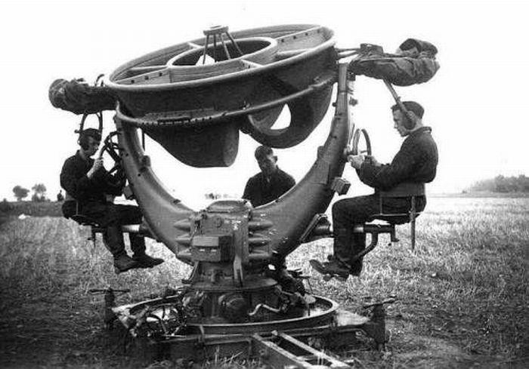
Dispositivo de Escuta Direcional de Funil de Anel Ringtrichter Richtungshorer Horchgerat (RRH)
Fonte: http://www.insanus.org/vertigo/arquivos/tech_gizmos/esses_homens_lo.html

Slide 4
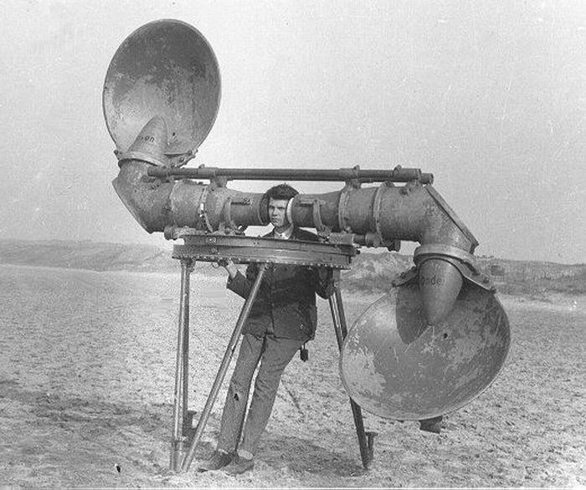
Dispositivo de Escuta Direcional de Funil de Anel Ringtrichter Richtungshorer Horchgerat (RRH)
Ouvinte de aeronaves
Aircraft Listener
Fonte: http://www.insanus.org/vertigo/arquivos/tech_gizmos/esses_homens_lo.html
Fonte: https://daily.social/10-weird-jobs-that-our- ancestors-have-done-if-you-think-your-job-sucks/

Slide 5
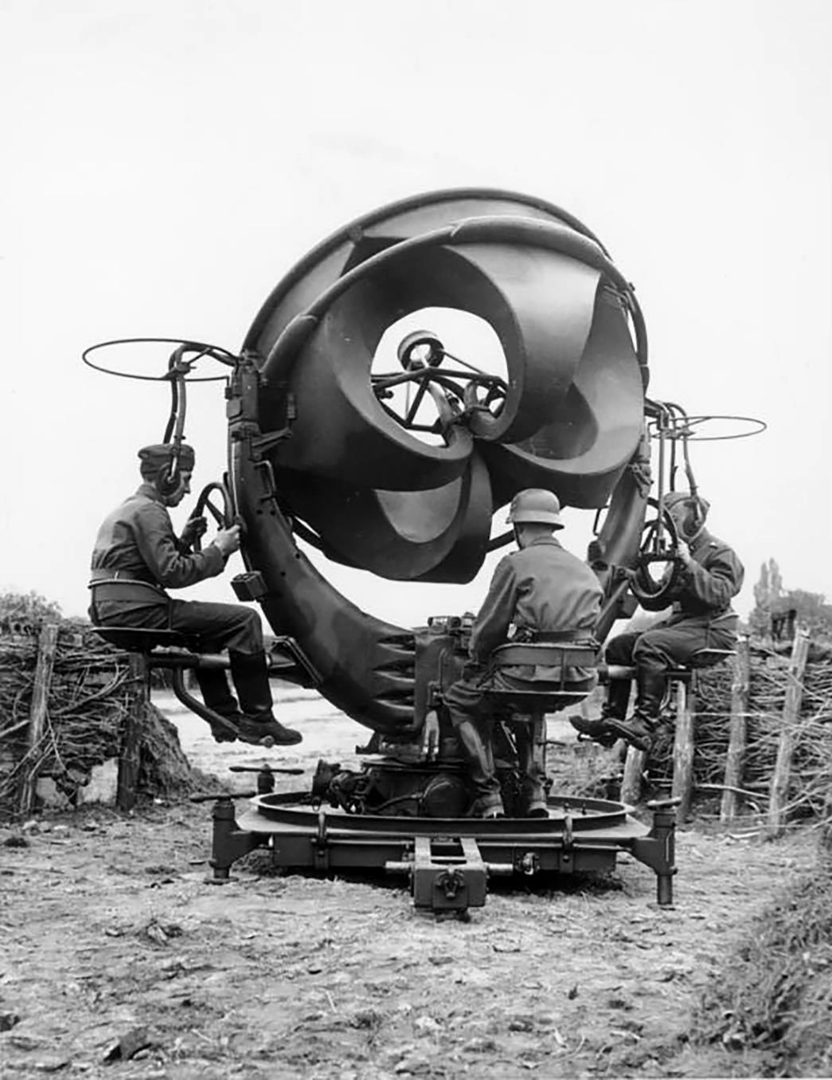
Dois operadores procuravam por inimigos enquanto um terceiro registrava os dados de inclinação das trombetas e repassava para a artilharia antiaérea.
A posição e altitude do alvo podia ser calculada fazendo a triangulação com outras estações de escuta.
Fonte: http://www.insanus.org/vertigo/arquivos/tech_gizmos/esses_homens_lo.html

Slide 6
RADAR (Radio Detection And Ranging)

Slide 7
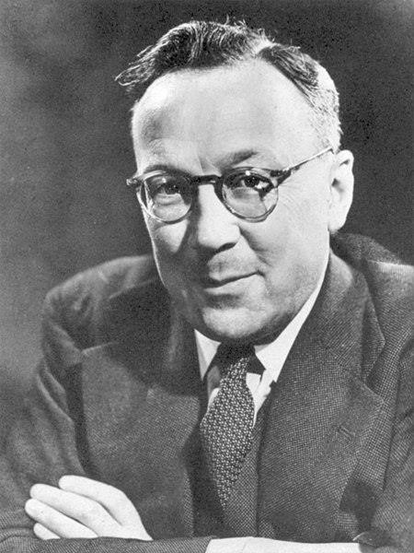
Robert Watson-Watt começou seus estudos em Telegrafia Sem Fio (Rádiotelegrafia) em 1912.
Em 1935 patenteou o sistema de detecção e localização de aeronaves por métodos de rádio. RADAR (Radio Detection And Ranging).
Fonte: https://pt.wikipedia.org/wiki/Ficheiro:Robert_Watson-Watt.jpg

Slide 8
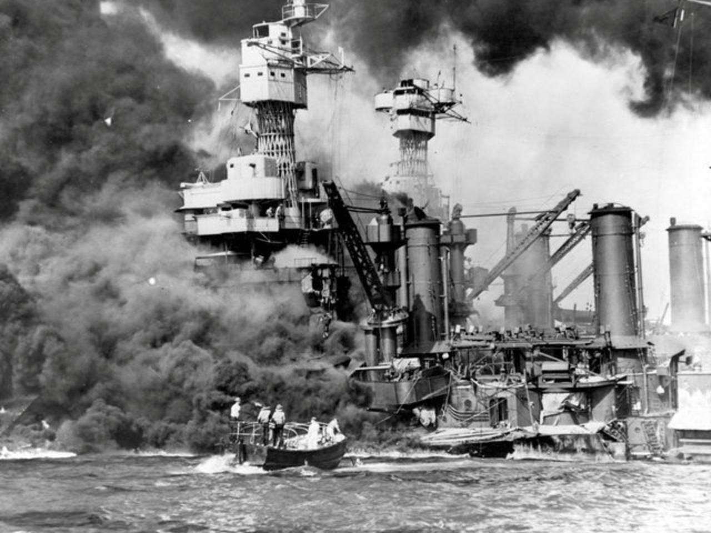
Em 1941 o Japão atacou a base de Pear Harbor.
Neste mesmo
estadunidense
ano o governo
intensificou os com LAB
estudos radares
e experimentos no MIT RAD
(Laboratório de Radiação do MIT).
Fonte: https://www.airway.com.br/o-dia-da-infamia/

Slide 9
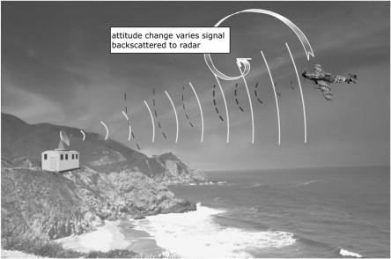
Movimento aéreo que altera o sinal retroespalhado refletido dos aviões.
Os pilotos da Luftwaffe, quando recebiam a indicação de que estavam sendo iluminados por seu radar, monobravam para alterar o sinal retroespalhado refletido de seus aviões.
Este foi, o primeiro sistema RFID passivo.
Fonte: https://www.sciencedirect.com/topics/computer-science/backscattered-signal

Slide 10
EAS (Electronic Article Surveillance)

Slide 11
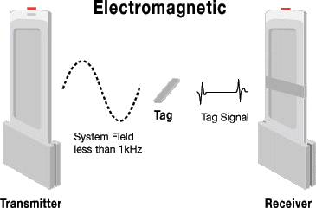
Os sistemas de EAS consistem em um dispositivo magnético embutido nos produtos.
Sinal da TAG
Campo do Sistema menor que 1kHZ
Diferente do RFID, esse tipo de EAS não identifica automaticamente uma tag específica, apenas detecta sua presença.
Transmissor Receptor
Fonte: https://www.sciencedirect.com/topics/computer-science/backscattered-signal

Slide 12
Identificador Emissor de Radiofrequência Portátil

Slide 13

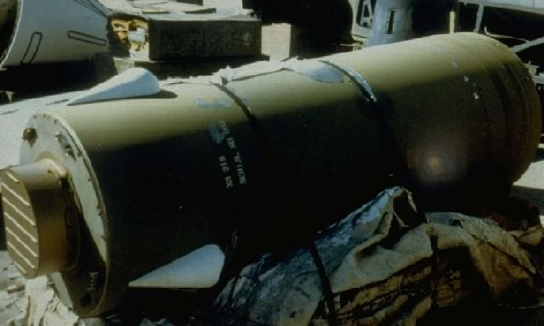
Nos anos 70, o Departamento de Energia do governo dos Estados Unidos requisitou ao Laboratório Nacional de Los Alamos o desenvolvimento de um sistema para rastreamento de material nuclear.
Fonte: https://www.bizjournals.com/albuquerque/blog/morning-
edition/2012/08/lanl-honors-labs-tech-transfer.html
Um grupo de cientistas teve a ideia de colocar transponders nos caminhões e leitores nos portões das instalações.
Fonte: https://nuclearweaponarchive.org/Usa/Weapons/Spartanwarhd.jpg

Slide 14
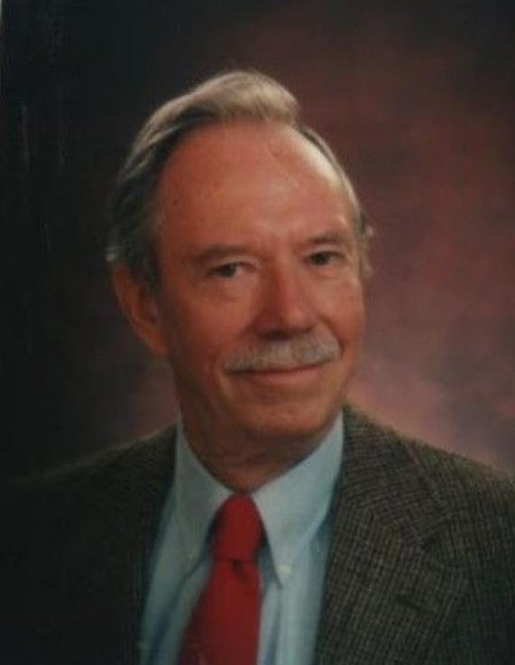
Charles Walton patenteou o transponder passivo usado para abrir portas sem uso de chave. Esta patente foi concedida em 1983 e foi a primeira a ostentar a sigla "RFID".
O transponder fica embutido em um cartão, que passa por um leitor. Quando o leitor detecta um número de identificação válido, que está armazenado na tag RFID, a porta é desbloqueada.
Fonte: https://www.engadget.com/2011-11- 29-charles-walton-father-of-rfid-technology- dies-at-89.html

Slide 15
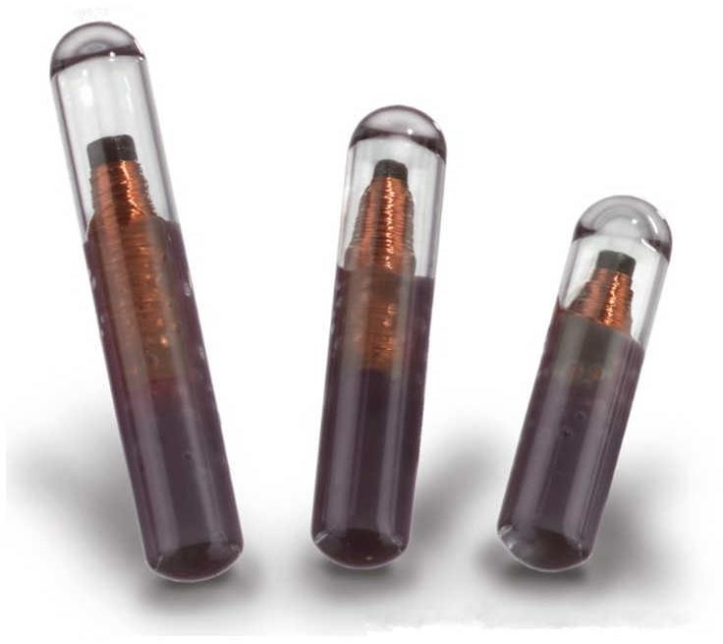
Mais tarde, as empresas desenvolveram um sistema de baixa frequência (LF), que funciona em 125 kHz, resultando em transponders menores, que eram encapsulados e injetados sob a pele das vacas.
Fonte: https://ae01.alicdn.com/kf/HTB1sG5nlSMmBKNjSZTEq6ysKpXaQ/X60pces-pre-o-de-f-brica-FDX-A-bioglass-125-khz-freq-ncia-etiqueta-de-vidro.jpg_q50.jpg
Esse sistema é usado em todo o mundo até hoje. Os transponders de baixa frequência também eram colocados em cartões e para o controle de acesso à edifícios.

Slide 16
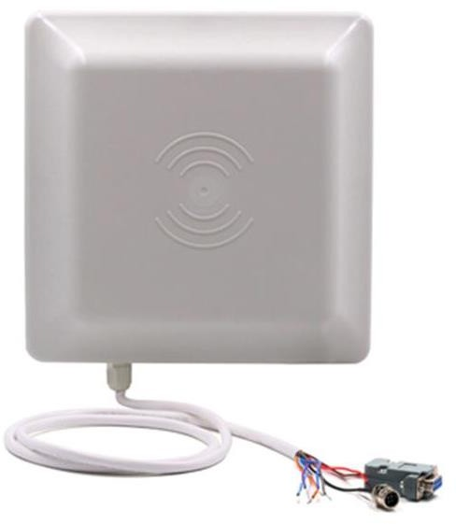
No início de 1990, engenheiros da IBM desenvolveram e patentearam o RFID de ultra- alta frequência (UHF).
O UHF RFID teve um salto significante em 1999, quando a Uniform Code Council, a EAN International, a Procter & Gamble e a Gillette investiram fundos e criaram o
Auto-ID Center no Instituto de Tecnologia de Massachusetts (MIT).
Entre 1999 e 2003, o Auto-ID Center ganhou o apoio de mais de 100 empresas consumidoras, do Departamento de Defesa dos EUA e de vários vendedores importantes de RFID.
Fonte: https://www.dhresource.com/0x0/f2/albu/g8/M01/A7/ D0/rBVaV10teQqAWFAWAAJioy4mncQ562.jpg/uhf-rfid- card-reader-6m-long-distance-range.jpg

Slide 17

Foram abertos centros de pesquisa em diversos países, que desenvolveram dois protocolos de interface de ar (Class 1 e Class 0), que ditam como a tag e o leitor se comunicam, o Electronic Product Code (EPC), e a arquitetura de redes para busca de informações sobre a RFID tag na internet.
O Auto-ID Center foi encerrado em outubro de 2003 e as pesquisas passadas para o Auto-ID Labs, uma rede de pesquisas envolvendo 7 universidades em todo o mundo.
Fonte: https://upload.wikimedia.org/wikip edia/en/c/ca/Auto-ID_Labs-logo.jpg

Slide 18
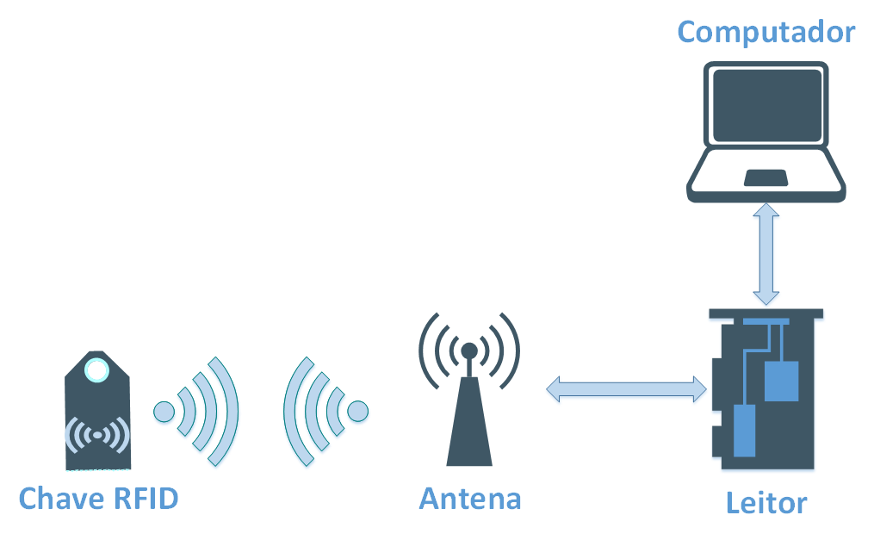
Fonte: Bessa (2019)

Slide 19
Fonte: Bessa (2019)

Slide 20
Fonte: Bessa (2019)

Slide 21
Fonte: Bessa (2019)

Slide 22
Fonte: Bessa (2019)

Slide 23
Fonte: Bessa (2019)

Slide 24
Fonte: Bessa (2019)

Slide 25
Fonte: Bessa (2019)

Slide 26
RFID frequency bands
Band | Regulations | Range | Data speed | ISO/IEC 18000 section | Remarks | Tag cost in volume (2006)
LF: 120–150 kHz | Unregulated | 10 cm | Low | Part 2 | Animal identification, factory data collection | US$1
HF: 13.56 MHz | ISM band worldwide | 10 cm–1 m | Low to moderate | Part 3 | Smart cards (ISO/IEC 15693, ISO/IEC 14443 A, B), ISO-non-compliant memory cards (Mifare Classic, iCLASS, Legic, Felica ...), ISO-compatible microprocessor cards (Desfire EV1, Seos) | US$0.50 to US$5
UHF: 433 MHz | Short range devices | 1–100 m | Moderate | Part 7 | Defense applications, with active tags | US$5
UHF: 865–868 MHz (Europe) 902–928 MHz (North America) | ISM band | 1–12 m | Moderate to high | Part 6 | EAN, various standards; used by railroads[16] | US$0.15 (passive tags)
microwave: 2450– 5800 MHz | ISM band | 1–2 m | High | Part 4 | 802.11 WLAN, Bluetooth standards | US$25 (active tags)
microwave: 3.1– 10 GHz | Ultra wide band | up to 200 m | High | not defined | Requires semi-active or active tags | US$5 projected
Fonte: https://www.wikiwand.com/en/Radio-frequency_identification

